Slide 1
Моніторинг

Slide 2
Зміст
Що? Як? Навіщо?
Системи моніторингу ІТ-інфраструктури
Azure Monitor vs AWS CloudWatch
Підсумок
Типи метрик
Приклади метрик
Підсумок
Активний та пасивний моніторинг
Підсумок
Недоліки моніторингу
Висновки
Список джерел

Slide 3
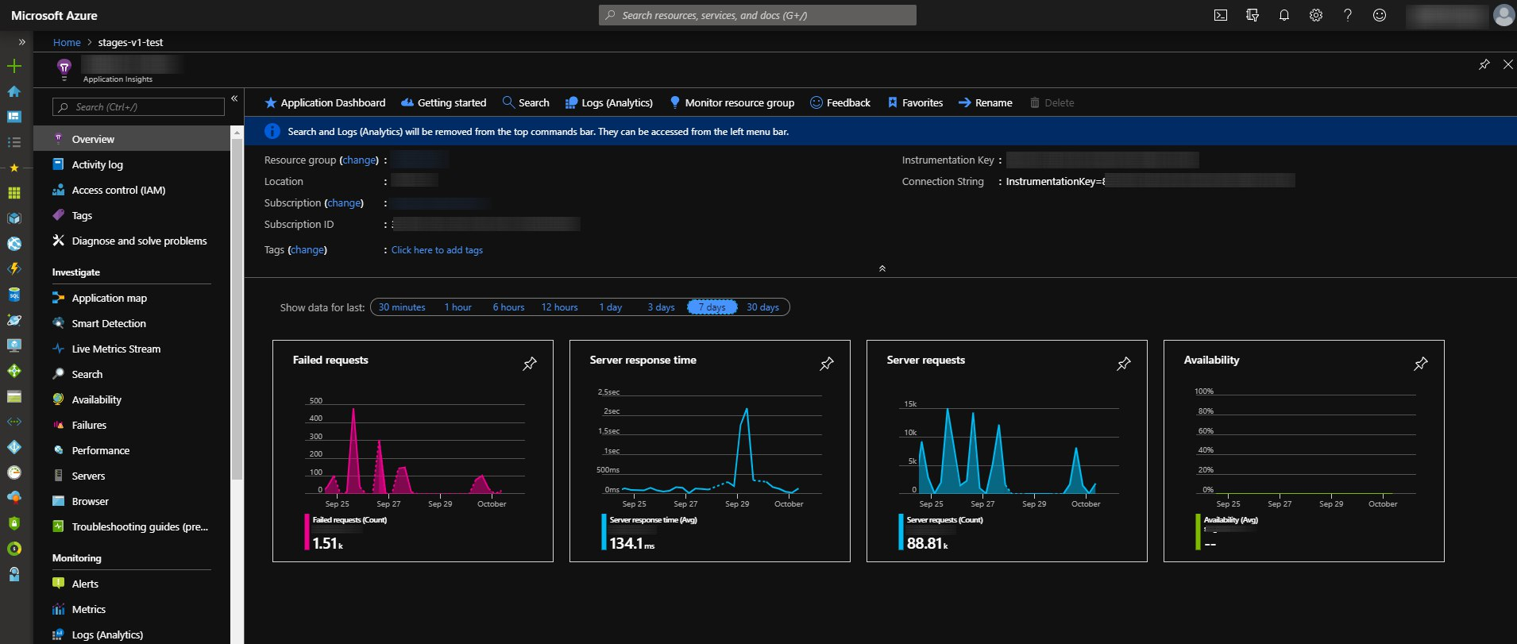
Що? Як? Навіщо?
Notes:
Моніторинг сервера – це швидше вимога, а не вибір. Він використовується для веб-сайтів, кастомних додатків, локальних мереж і тд. Cервери без моніторингу втрачають можливості для оптимізації, важкі в обслуговуванні, більш непередбачувані та мають схильність до проблем з роботою.
Зазвичай, з власного досвіду і досвіду знайомих, ні деви, ні замовники особливо не люблять підключати моніторинг, зі сторони замовників – зайві витрати(час на підключення, конфігурацію, збергіання, аналіз і тд), зі сторони девів – а нашо, якщо ми знаємо що і так все нормально працює. Є певна паралель з юніт-тестування/qa-тестуванням. Так це однозна і визнано більшістю, що це маст-хев, то соніторинг залишається під питанням.

Slide 4
Система контролю і моніторингу ІТ інфраструктури забезпечує:
моніторинг всіх важливих параметрів роботи ІТ інфраструктури в режимі 24×7;
централізований контроль всіх параметрів ІТ-інфраструктури з єдиного АРМ оператора;
нотифікація ІТ персоналу і клієнтів у разі ризиків або виникнення аварійних ситуацій;
скорочення експлуатаційних витрат.
Notes:
Система контролю і моніторингу ІТ-ПОСЛУГ дозволяє здійснювати автоматизоване управління роботою додатків і сервісів, що забезпечуються ресурсами ІТ-інфраструктури. Додатково можливе здійснення моніторингу стану інженерних систем в режимі реального часу, оперативне управління обладнанням, розмежування доступу до інформації. При цьому всі функції по управлінню можуть бути доступні з єдиного призначеного для користувача інтерфейсу.
Установка даної системи також необхідна для автоматичної підтримки оптимальних режимів роботи обладнання і оперативного запобігання його збоїв. Централізовані системи моніторингу дозволяють зменшити термін перерв у виконанні ІТ сервісів (наприклад, на регламентне техобслуговування обладнання), а в деяких випадках і уникати їх.

Slide 5


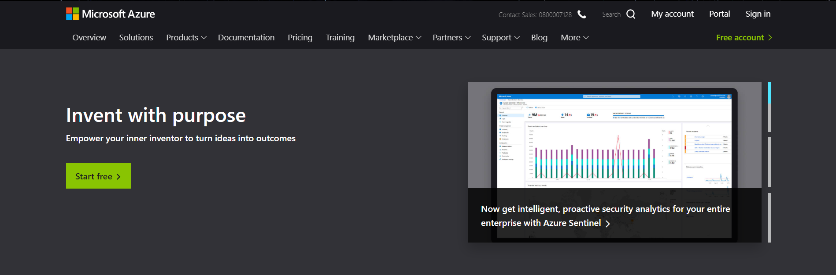
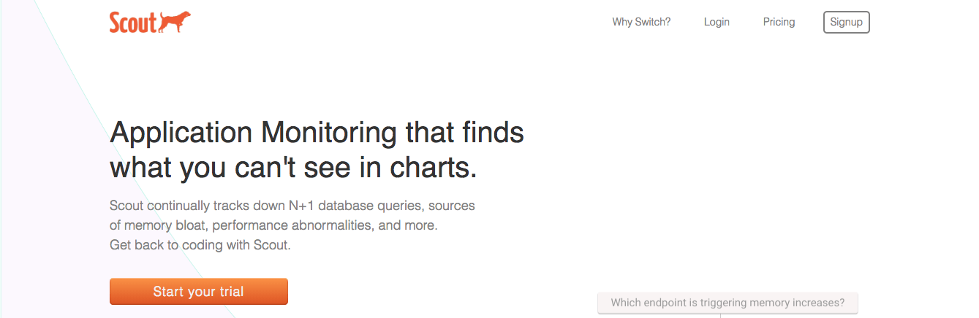

Системи моніторингу ІТ-інфраструктури
SharePath
Raygun
New Relic APM
Scout
Azure Application Insight
Notes:
Найпростішою формую моніторингу, можна назвати логування ріквестів-респонсів від сервера. Це легко, можна навішати глобальний логер на весь проект чи його окремі частини. Але цей спосіб має кілька суттєвих недоліків. Основними є те що потрібно віділяти місце для збергінна логів(уникнути можня шляхом зберігання на недовготривалий період) і їх подальший аналіз(копирсатися в логах в пошуках потрібного – досить важко, затратно і тд). Також логування не зможе легко показати загальну картину по навантаженню сервера. Виходом є використовувати вже готові рішення для аналізу логів. Такими є Azure application insights, NewRelic і ще сотні інших, відмінність яких полягає здебільшого в юайці, конфірування тощо. Як показує досвід, підключення моніторингу відбувається або зразу, або коли вже все впало.

Slide 6


Azure Monitor vs AWS CloudWatch
Notes:
Як і слід було очікувати, потужність та складність хмарних платформ збільшується із значним обсягом даних. І все це потрібно відстежувати, вимірювати та переглядати, щоб забезпечити здорову інфраструктуру додатків. Щоб вирішити цю проблему, два найпопулярніших хмарних постачальника, Microsoft Azure та Amazon Web Services (AWS), пропонують власні рішення для моніторингу, які допоможуть вам відслідковувати все, що стосується вашої аплікації.
Порівняємо вбудовані рішення для моніторингу Azure та AWS. Щоб краще це зрозуміти, давайте заглибимося в кожне з них і подивимося на їхні функції.

Slide 7
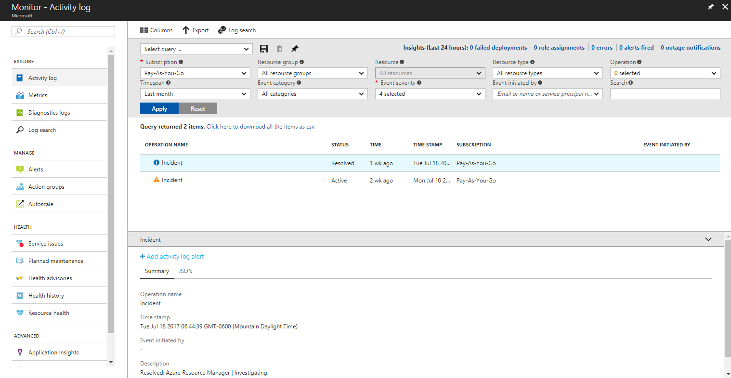
Azure Application Insights
Notes:
На перший погляд, панель моніторингу Azure трохи перенасичена. Коли ви вперше відкриєте Azure Monitoring, ви потрапляєте до журналу активності. Журнал активності відстежує події на рівні передплати, які відбуваються з вашого облікового запису. Тут доступно все, від операцій з запису, взятих на ресурсах підписки, до статусу вашої інфраструктури. Важливо зауважити, що, хоча журнал активності забезпечує огляд вашої підписки на Azure, діагностичні журнали містять інформацію про окремі ресурси у вашому обліковому записі - журнали з таких речей, як шлюз додатків, балансир завантаження та пошук.
Крім ведення журналу, ще одна важлива особливість Azure Monitor - це генерування метрик. Показники - це надзвичайно цінна функція, яка дозволяє відстежувати ефективність ресурсів у вашому обліковому записі. Хоча показники Azure можна використовувати для запуску сповіщень та ресурсів автоматичного масштабування, те, що робить їх дійсно потужними, є API REST, який постачається разом з ними. Це дає можливість програмного доступу до даних ваших показників для подальшого зберігання, аналізу та взаємодії.
Хоча журнали та метрики займають основну частину програми Azure Monitor, є один розділ, на який слід спеціально вказати: Health. У цьому розділі подано інформацію про стан аплікації в цілому. Розміщуючи проблеми служби Azure, планове обслуговування та історію поряд із метриками власного облікового запису, Azure дозволяє неймовірно легко ідентифікувати локальні та глобальні проблеми з інфраструктурою додатків. Це довгий шлях до діагностики проблем після факту.

Slide 8
Azure Application Insights (Demo)

Slide 9
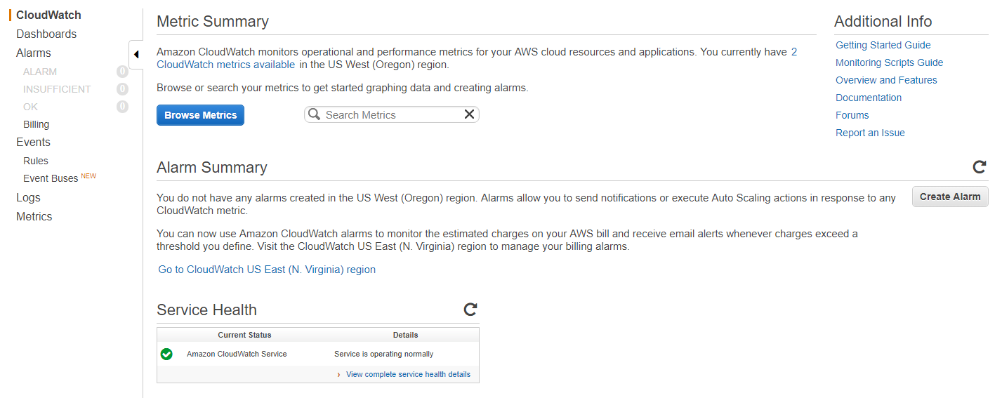
Amazon Web Services CloudWatch
Notes:
Якщо спочатку панель приладів Azure здається забитою, то панель приладів AWS CloudWatch - навпаки. Замість того, щоб додавати все, що можна в панель інструментів, AWS більше зосереджується на необхідних функціях платформи моніторингу. Так само, як і Azure Monitor, AWS CloudWatch пропонує розділення журналів рівня підписки (події), журналів рівня ресурсів (журнали) та метрик (метрики). При цьому AWS виділяється тим, що журнали ресурсів потрібно налаштовувати та надсилати в AWS CloudWatch з кожного сервера, для якого ви його використовуєте. Це дозволяє вам надсилати журнали з не-AWS-серверів аж до CloudWatch, щоб отримати більш повний огляд вашої інфраструктури. Подібно до журналів, події в CloudWatch вимагають певної конфігурації, перш ніж вони можуть надати будь-яке значення. Це обробляється за допомогою правил, які виконують функції AWS Lambda кожного разу, коли відбувається певна подія.

Slide 10
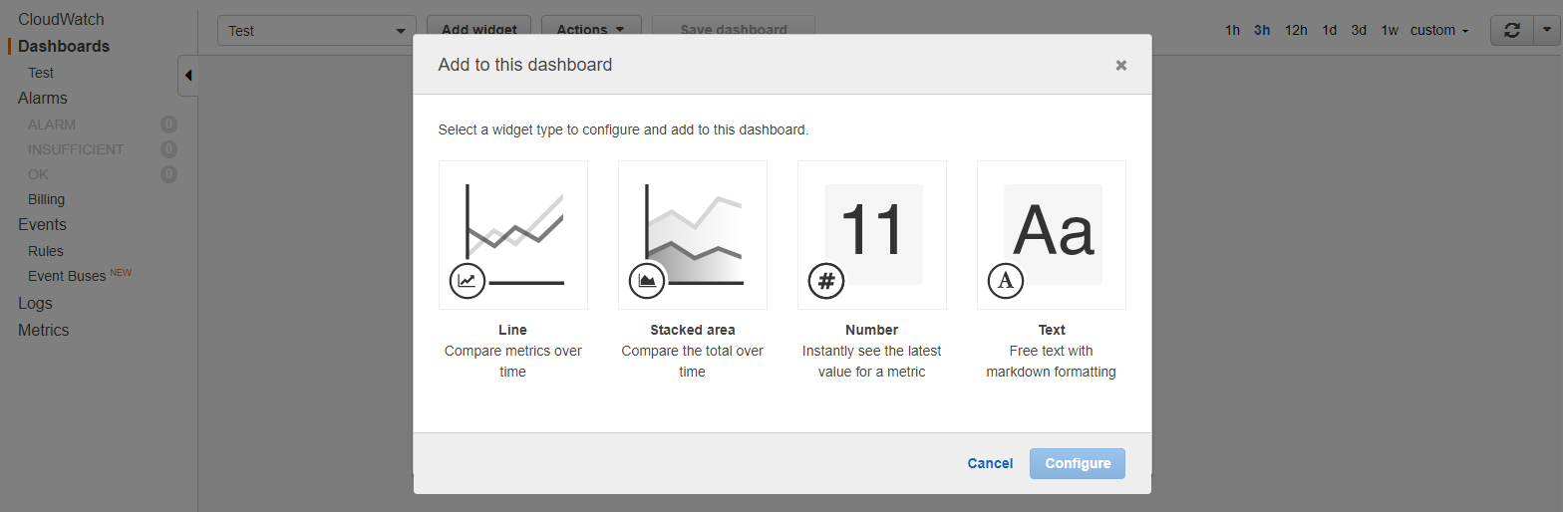
Amazon Web Services CloudWatch
Notes:
Однією з особливостей AWS CloudWatch, яка виділяє його над Azure monitoring, є користувацьке управління інформаційною панеллю. Це функція, яка дозволяє будувати візуально привабливі інформаційні панелі з динамічними графіками та показниками для чудового перегляду конкретних груп інфраструктури зверху вниз. Перевага цієї особливості полягає в тому, що ви можете створити інформаційну панель для різних груп інфраструктури прикладних програм, таких як API та веб-сервіс, або навіть дві окремі програми, що дозволяє вам контролювати стан вашої інфраструктури у відповідному контексті. Крім того, слід зазначити, що подібно до Azure Monitor, AWS CloudWatch також надає API для доступу до зовнішніх метрик.

Slide 11
Підсумок
Azure Monitoring Amazon CloudWatch
Прозорість;
Виявлення проблем у стеці;
Автоматизація;
Розуміння тенденцій і стану ваших особистих ресурсів;
Підтримка сторонніх інтеграцій.
Notes:
Хоча Azure робить великий акцент на прозорості в межах своєї платформи метрик, AWS сильно фокусується на автоматизації. Глобальні показники стану аплікаії Azure є надзвичайно цінними, коли справа стосується виявлення проблем у всьому стеці, однак користувацький менеджер інформаційної панелі AWS забезпечує прекрасне розуміння тенденцій та стану ваших особистих ресурсів. Зрештою, хоча кожна платформа надає можливість збирати дані про стан системи, вони обидва пропонують чудову підтримку сторонніх інтеграцій, дозволяючи агрегувати журнали та метрики на більш відповідній централізованій платформі з мінімальною конфігурацією.

Slide 12
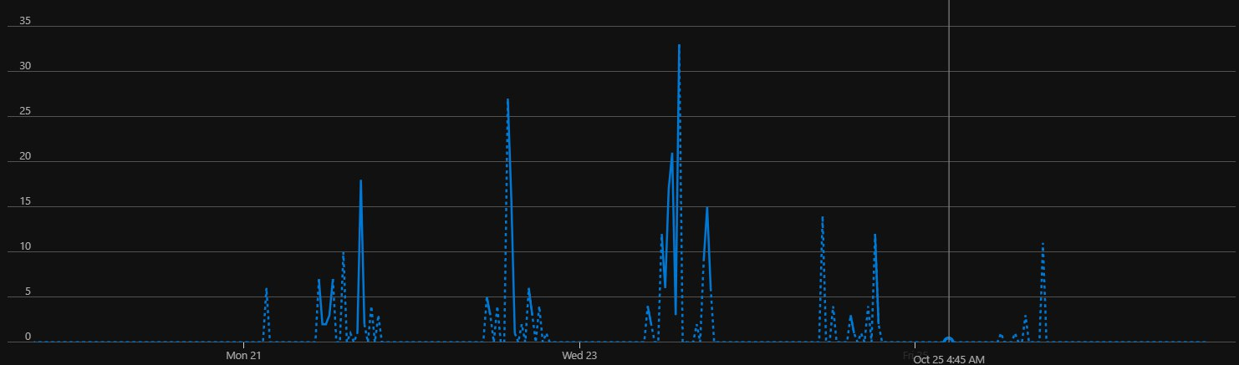
Типи метрик
Business
Operational
- це кількісно вимірювана міра, яка використовується для відстеження та оцінки стану конкретного бізнес-процесу.
- це вимірювання продуктивності окремого процесу і системи в цілому.
Notes:
Метрики - це вимірювані значення і кількість подій, що відправляються в дані телеметрії з програми. Вони допомагають виявляти проблеми продуктивності та відстежувати тенденції у використанні програми. Існує широкий спектр стандартних метрик, і можна також створювати власні призначені для користувача метрики і події.
Метрики можна поділити на 2 основні групи бізнес та operations. Бізнес-метрика - це кількісно вимірювана міра, яка використовується для відстеження та оцінки стану конкретного бізнес-процесу. Жодний звіт не обійдеться без статистичних даних та в кінцевому результаті графіків. Аби дати клієнту представлення про роботу аплікації, окремих її аспектів, кількості унікальних користувачів, пікових годинах активності тощо. Operational metrics у свою чергу це вимірювання продуктивності окремого процесу і системи в цілому. Наприклад аналіз продуктиності, кількості ріквестів чи помилок у них.
Також до них можна віднести аналіз продуктивності самого аплікейшин сервера, використання памяті і передбачати можливі перегрузки і збої.

Slide 13
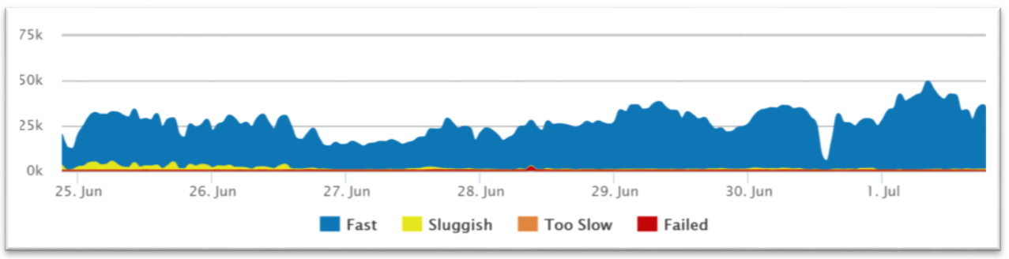

Приклади метрик
User Satisfaction / Apdex Scores
$${Apdex}_{t}=\frac{SatisfiedCount+\frac{ToleratingCount}{2}}{TotalSamples}$$
Notes:
індекс продуктивності програми або оцінка Apdex став стандартом для відстеження відносної продуктивності програми.
Його робота полягає у визначенні того, скільки часу повинен зайняти конкретний веб-запит або транзакція.
Ці транзакції потім діляться на задовільні (швидкі), толерантні (мляві), занадто повільні та невдалі запити. Потім застосовується проста математична формула, щоб забезпечити оцінку від 0 до 1.
Розробникам потрібні інтелектуальні показники додатків, а не моніторинг сервера. Тому відбувається перетворення числа в 0-100 замість представлення 0-1, щоб полегшити його розуміння.

Slide 14
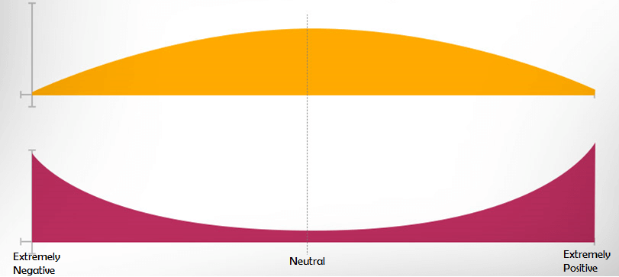
Приклади метрик
Average Response Time
Ці два графіки мають однакове середнє
Notes:
Почну з того, що це фігня. Я настійно рекомендую використовувати вищезгадані оцінки задоволеності користувачів Apdex як кращий спосіб відстеження загальної продуктивності. Однак, середні показники як і раніше корисні, як показники ефективності програми.
Сказати про метрику

Slide 15
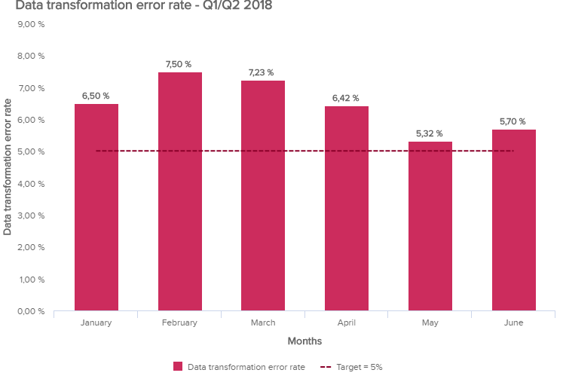
Приклади метрик
Error Rates
Notes:
Останнє, що потрібно побачити вашим користувачам - це помилки. Моніторинг частоти помилок є критичним показником продуктивності програми.
Впринципі, існує три різних способи відстеження помилок програми:
Помилка HTTP% - кількість веб-запитів, які закінчилися помилкою
Залоговані винятки - кількість помилок, що не обробляються та зареєстровані, у вашій програмі
Викинуті винятки - кількість всіх винятків, які були згенеровані
Загалом прийнято бачити тисячі винятків, які кидаються та ігноруються в програмі. Приховані помилки можуть спричинити багато проблем із продуктивністю програми.

Slide 16
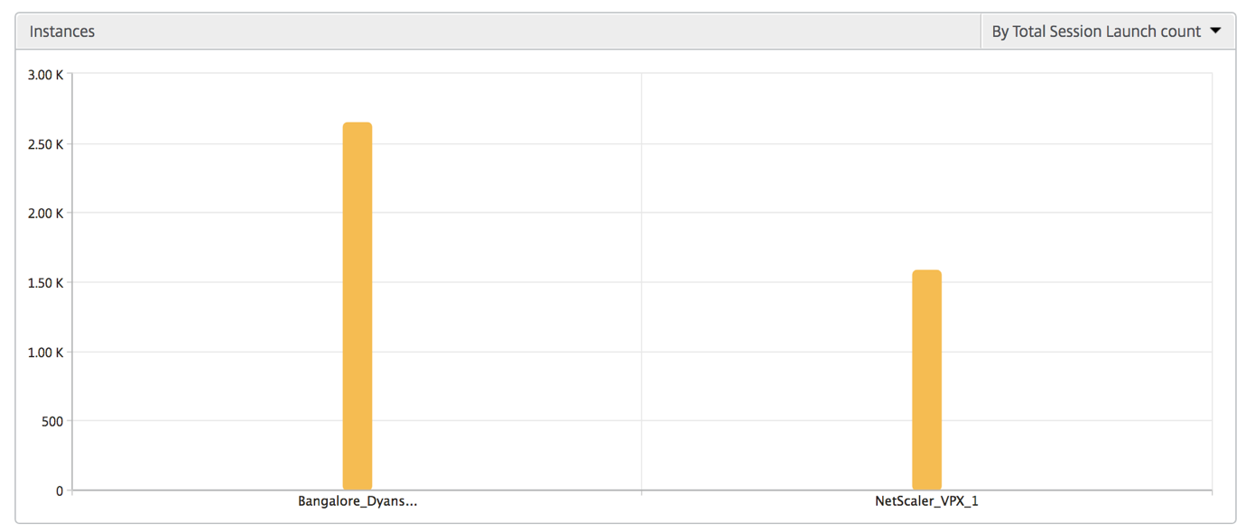
Приклади метрик
Count of Application Instances
Notes:
Допомагає контролювати кількість екземплярів аплікації. Це може прийти в нагоду, коли аплікація автоматично масштабується(наприклад на основі CPU), збільшується під час пікових нагрузок та зменшується в неробочий час, тим самим заоощаджуючи кошти.

Slide 17
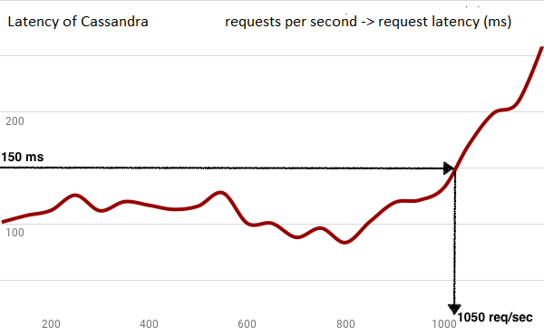
Приклади метрик
Request Rate
Notes:
Це фактично рейтинг трафіку аплікції. Допомагає відстежувати пікові години, сплески чи неактивні години, як апліцікації вцілому так і кожного API поокремо.
Розуміння, скільки трафіку отримує ваша програма, вплине на успіх вашої програми. Потенційно на всі інші показники ефективності додатків впливає збільшення або зменшення трафіку. Швидкість запитів співставляється з іншими показниками ефективності програми, щоб зрозуміти динаміку масштабування вашої програми.
Моніторинг швидкості запиту також може бути корисним для спостереження за сплесками або навіть бездіяльністю. Якщо у вас є зайнятий API, який раптом не отримує трафіку взагалі, це звичайно не добре. Аналогічний, але дещо інший показник для відстеження - кількість одночасних користувачів. Це ще один цікавий показник для відстеження, щоб побачити, як він співвідноситься.

Slide 18
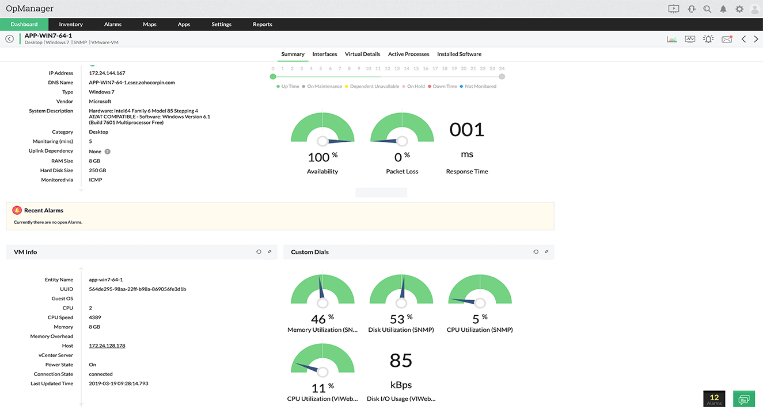
Приклади метрик
Application & Server CPU
Notes:
Ця метрика відстежує використання CPU сервера, на якому розгорнута аплікація. Варто зазначити що це досить важлива штука так, як проблеми з навантаженням процесора прямо впливають на роботу аплікації. З досвіду можу сказати, що ця метрика врятувала н-годин розборів логів і «вияснянь стосунків» з датацентром

Slide 19
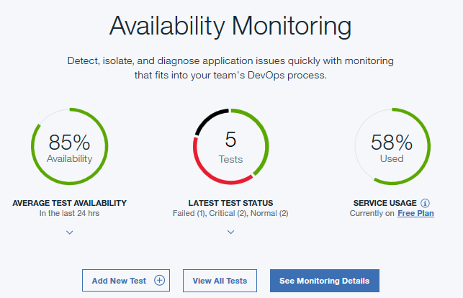
Приклади метрик
Application Availability
Notes:
Ще одна досить важлива штука. Як видно з назви – це рейтинг доступності аплікації, чи раптом вона не лежить, висить і тд. Суть полягає у пінгувані(різними способами) сервера, що певний проміжок часу і перевірка відповіді/часу чи збігаються з допустимими.

Slide 20
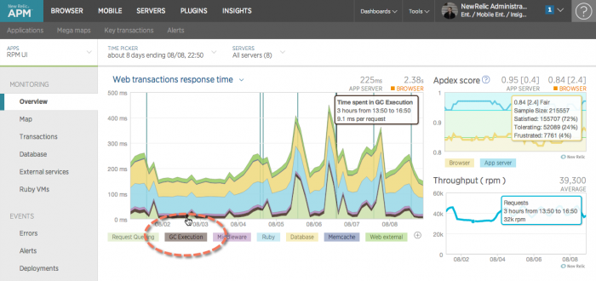
Приклади метрик
Garbage Collection
Notes:
Якщо ваша програма написана на .NET, C # або інших мовах програмування, які використовують збір сміття, ви, ймовірно, знаєте про проблеми з ефективністю, які можуть виникнути з цього приводу. Якщо відбувається збирання сміття, це може призупинити процес і може використовувати багато процесора.
Метрика Garbage Collection може бути не першою, про яку б ви подумали. Це може бути прихована проблема продуктивності, яка завжди є хорошою ідеєю, щоб слідкувати за цим.
Для .NET ви можете відстежувати це за допомогою лічильника продуктивності "% GC Time". Java має подібні можливості за допомогою JMX-метрики. Retrace може контролювати їх за допомогою своїх метрик додатків
Тут наведено загальні метрики, але цей список можна продовжувати(page view, user-agents….)

Slide 21
Підсумок
Вимірювання продуктивності додатків необхідне для всіх типів програм.
Зібрані показники можуть бути використані для вимірювання та контролю продуктивності вашої програми.
Notes:
Вимірювання продуктивності додатків необхідне для всіх типів програм. Залежно від типу вашого додатку, може бути багато інших потреб у моніторингу.

Slide 22
Активний та пасивний моніторинг
Активний
Моніторинг конфігураційних одиниць чи послуг, який використовує автомат. регулярні перевірки для відслідковування поточного статусу об’єкта.
Інструменти з’ясовують стан і доступність конфігураційних одиниць. Будь-яке відхилення викличе попередження, що перенаправиться необхідній команді чи інструменту для прийняття необхідних дій.
Пасивний
Моніторинг конфігураційних одиниць, послуг чи процесу, який базується на попередженнях чи повідомленнях про поточний стан об’єкта.
Інструменти виявляють і збирають події без прийняття яких-небуть дій у відповідь.
Notes:
Існує два основних підходи до моніторингу серверів: пасивний моніторинг та активний моніторинг. І є суттєві відмінності у видах результату, який надає кожен тип моніторингу, тому відповідно кожен тип має свої переваги та недоліки.
Пасивний моніторинг сервера розглядає ефективність на основі реальних даних користувачів, відстежуючи фактичні відвідування сайтів, кліки, запити на дані та інші серверні транзакції. Що стосується вирішення проблем у системі, команда буде переглядати минулі дані журналу(логи), і аналізувати, щоб визначити і вирішити проблеми. Раніше це робилося за допомогою ручного витягування логів. Пасивний моніторинг лише показує, як ваш сервер обробляє існуючі умови. Але він не може дати вам багато розуміння того, як ваш сервер буде поводитись у майбутньому.
Наприклад, виникає ситуація, що одна з компонентів системи буде перевантажена, коли буде досягнута зміна швидкості навантаження. Це буде досить важко зрозуміти, коли логи сервера вже записані, хіба тільки команда девів бажає дивитись на графік у режимі реального часу, 24/7.
Найефективніший спосіб уникнути цього - за допомогою активного моніторингу сервера. Активний моніторинг - це підхід, який використовує алгоритми інтелектуального розпізнавання, щоб приймати поточні та використовувати його для прогнозування майбутніх станів. Це робиться деякою складною статистикою, яка порівнює фактичний час з попередніми умовами або минулими проблемами. Наприклад, він використовує виявлення аномалії, стаціонарний аналіз та тенденції, щоб передбачити, що навантаження наблизиться до максимальної потужності. Або спостерігається раптове зменшення пакетів, отриманих від зовнішньої мережі, що є ознакою деградації загальнодоступної мережі.
Окрім з'ясування того, що можливо станеться, активний моніторинг сервера також допомагає уникнути часу, витраченого на глибоке читання логів. Проблеми іноді все-таки проходять повз вас, і вам все одно доведеться глибше розібратися, але оскільки інформація підштовхується до вас, частина роботи вже зроблена, і ви можете уникнути полювання на потрібний лог(чим більший проект, тим довше його шукати). Хочу також додати, що активний моніторинг сервера може означати різницю між запобіганням проблем, і намаганням поспіхом вирішити вже існуючу проблеми в продакшені.

Slide 23
Підсумок
Інструменти аналізу логів є основою обох підходів до моніторингу сервера.
Важко зробити перехід від пасивного до активного моніторингу.
Notes:
Інструменти аналізу логів є основою обох підходів до моніторингу сервера. Аналіз логів може вказувати на незвичну активність, яку може пропустити команда, А насправді це може спричинти проблеми у майбутньому.
Чому важко зробити перехід від пасивного до активного моніторингу? Не тому, що вам і вашій команді не цікаво думати вперед. А тому, що багато операцій закріплені в існуючих процесах. І іноді команди просто не знають, що їх інструмент може забезпечити такий тип функціональності. Поки одного дня це не зробиться автоматично, і вас чекатиме приємний сюрприз.

Slide 24
Недоліки моніторингу
Гроші
Додаткове навантаження на сервер
Безпека
Notes:
Кілька слів про недоліки.
Гроші. Якщо використовувати систему моніторингу, то потрібно за неї заплатити. Якщо логування, то потрібно буде платити за місце аби їх зберігати. Клієнти зазвичай не охоче таке дозволяють, так як не бачать ефекту від цього.
Додаткова нагрузка на сервер. Щоб збирати дані (логування чи відправлення даних у сторонню систему моніторингу(телеметрія)) не собою звісно ж незначне, але все таки навантаження, що може стати останньою краплею для аплікації.
Безпека. Є імовірність втратити досить важливі дані чи персональні дані користовачів при направильній настройці.

Slide 25
Висновки
Моніторинг полегшує життя розробникам;
Великий вибір систем моніторингу дозволяє вибрати найкращий для Вашої аплікації;
Будь-яка форма моніторингу сервера краще, ніж жодна.
Notes:
У питані якій аплікації потрібний моніторинг – відповідь просто усім. Це значно полегшить життя девелоперам, коли щось піде не так чи бізнес-аналітикам, які захочуть отримати певну інформацію/статистику про аплікацію.
На даний момент існує енна кількість систем моніторингу аплікації, вибрати, яка найбільше вписується у бізнес-модель проекту.
Ну і як згадувалось раніше Будь-яка форма моніторингу сервера краще, ніж жодна.

Slide 26
Список Джерел
https://docs.microsoft.com/uk-ua/azure/azure-monitor/app/app-insights-overview
https://aws.amazon.com/cloudwatch/?nc1=h_ls
https://sweetcode.io/azure-monitor-aws-cloudwatch/
https://solutionsreview.com/network-monitoring/active-monitoring-and-passive-monitoring-whats-the-difference/
https://stackify.com/application-performance-metrics/

